Slide 1
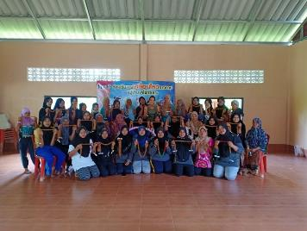
สรุปผลการดำเนินการโครงการ “ส่งเสริมการเคลื่อนไหวทางกาย หมู่บ้านบาโงกาเสาะ”
โดย ชมรมอาสาสมัครสาธารณสุขประจำหมู่บ้าน
บ้านบาโงกาเสาะ หมู่ที่ 4 ตำบลดาโต๊ะ อำเภอหนองจิก จังหวัดปัตตานี

Slide 2
ความเป็นมาของโครงการ
ในพื้นที่หมู่ที่ 4 บ้านบาโงกาเสาะ ตำบลดาโต๊ะ อำเภอหนองจิก จังหวัดปัตตานี มีผู้ป่วยโรคเบาหวาน 3 คน ความดันโลหิตสูง 14 คน เป็นผู้เสี่ยงโรคเบาหวาน 10 คน ความดันโลหิตสูง 41 คน จะพบได้ว่าโรคไม่ติดต่อทั้งสองโรค เป็นโรคที่พบมากที่สุด และการป้องกันที่ดีและช่วยได้มากที่สุด คือการออกกำลังกายแบบถูกวิธี ดังนั้นจึงมีการรวมตัวกันของกลุ่มเสี่ยงและกลุ่มที่เป็นโรคเรื้อรัง จำนวน 50 คน ได้มาทำกิจกรรมร่วมกัน เพื่อผ่อนคลายความตึงเครียดทั้งร่างกายและจิตใจ เสริมสร้างร่างกายให้แข็งแรง พร้อมทั้งช่วยส่งเสริมป้องกันโรคดังกล่าวได้ด้วย

Slide 3
- กลุ่มเป้าหมาย
- อบรมให้ความรู้เรื่องการส่งเสริมสุขภาพการออกกำลังกาย ให้กลุ่มเสี่ยงและกลุ่มที่เป็นโรคเรื้อรัง จำนวน 50 คน
- วัตถุประสงค์
1. เพื่อให้ประชาชนที่สนใจได้รับการส่งเสริมสุขภาพการเคลื่อนไหวทางกายและการออกกำลังกาย
2. เพื่อให้เกิดกลุ่มออกกำลงกายด้วยการเคลื่อนไหวทางกายและการออกกำลังกายในชุมชน

Slide 4
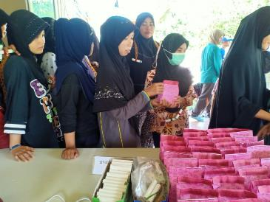
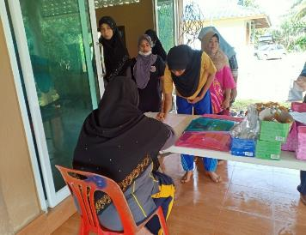
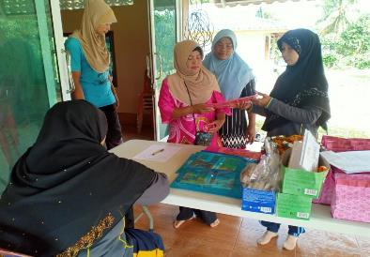
ประมวลภาพการดำเนินโครงการฯ
การลงทะเบียนของผู้เข้าร่วมอบรม

Slide 5
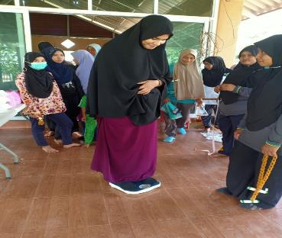
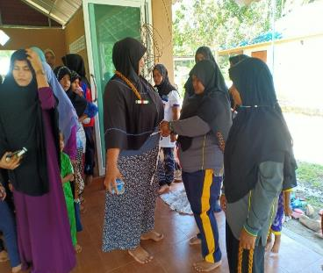
วัดน้ำหนักและรอบเอว ก่อนเข้าร่วมอบรมโครงการฯ

Slide 6
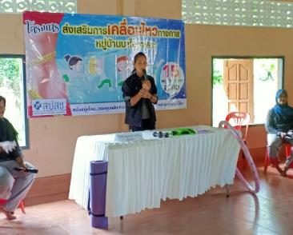
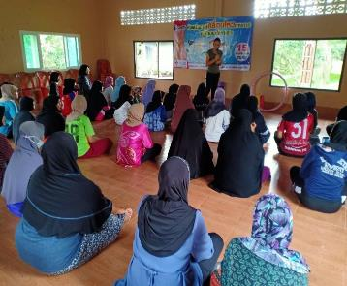
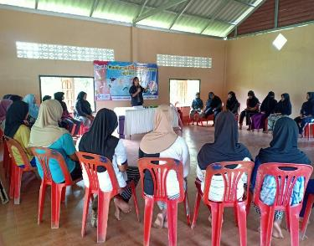
การบรรยายให้ความรู้เรื่อง สถานการณ์ภาวะโรคอ้วน
โดยวิทยากร นางสาวญาณญา เสาวิไล หัวหน้าสำนักปลัด อบต.นาเกตุ

Slide 7
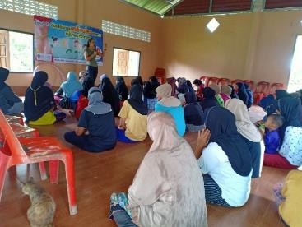
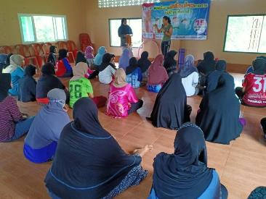
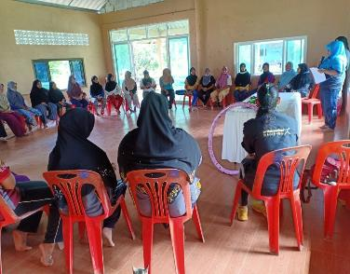
การบรรยายให้ความรู้เรื่อง ปัญหาและการป้องกันโรคที่เกิดจากภาวะโรคอ้วน

Slide 8
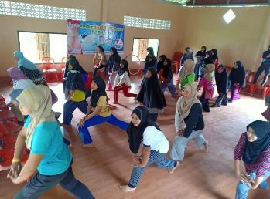
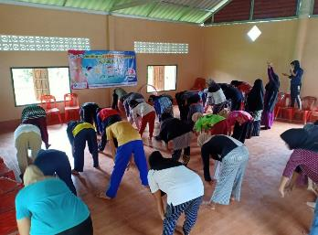
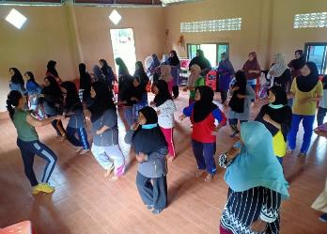
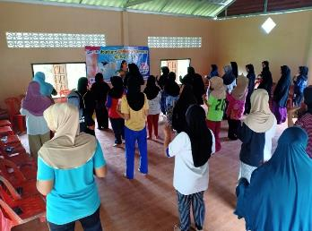
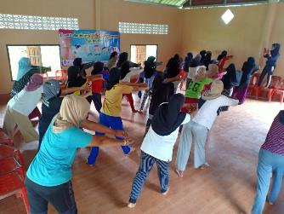
กิจกรรมทางกาย/สันทนาการ

Slide 9
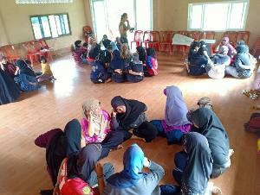
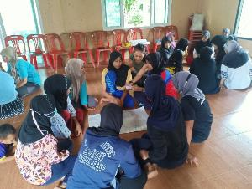
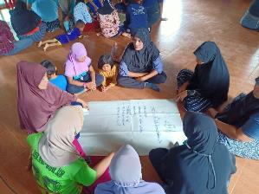
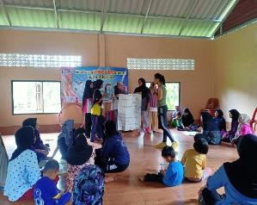
การบรรยายให้ความรู้เรื่อง โภชนาการและการบริโภคอาหารให้เหมาะสมกับวัย

Slide 10
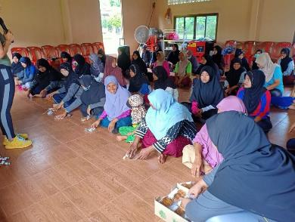
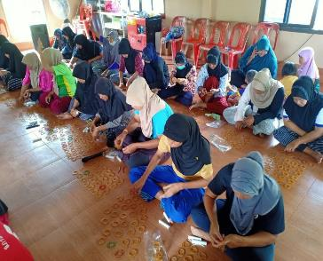
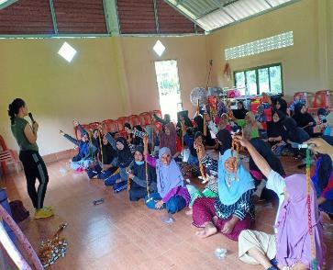
การสาธิตการทำอุปกรณ์การออกกำลังกายด้วยยางยืด

Slide 11
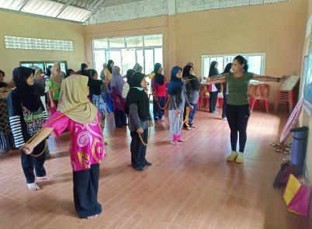
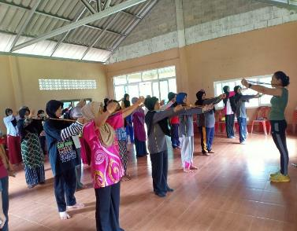
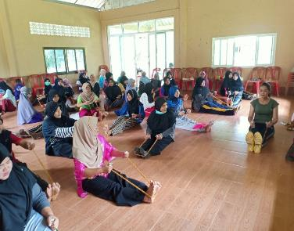
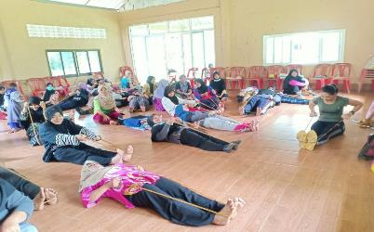
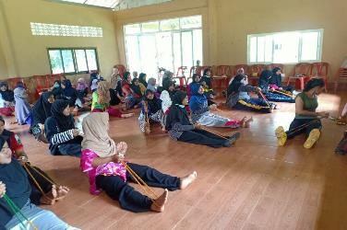
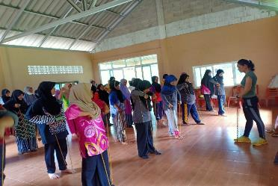
การบรรยายให้ความรู้เรื่อง การออกกำลังกายท่าพื้นฐานด้วยยางยืด

Slide 12
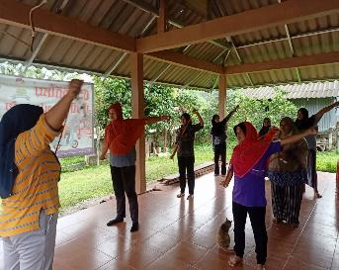
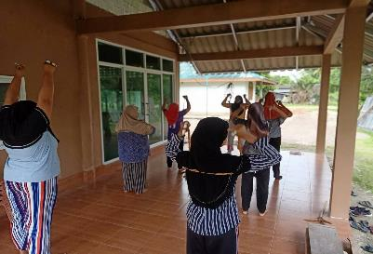
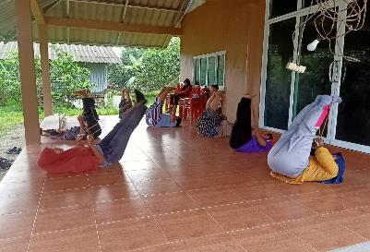
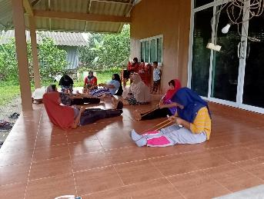
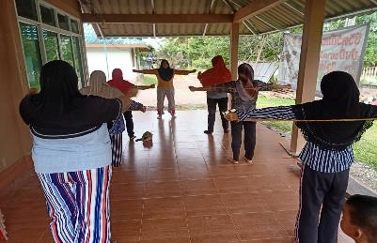
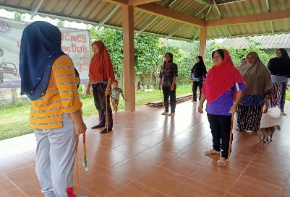
การออกกำลังกายด้วยยางยืด หลังการฝึกอบรม

Slide 13
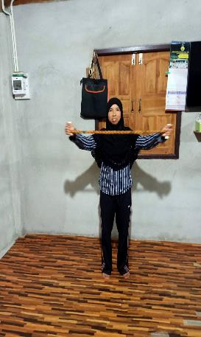
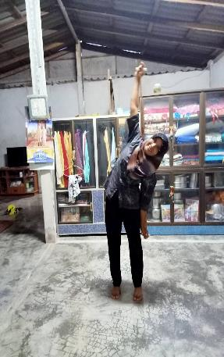
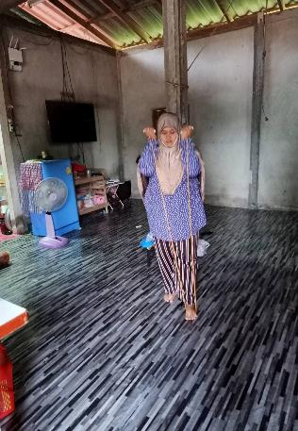
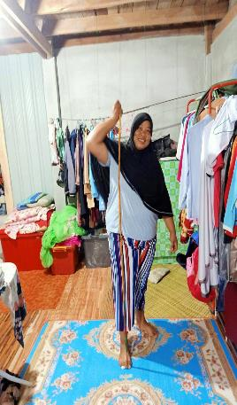
การออกกำลังกายด้วยยางยืด หลังการฝึกอบรม

Slide 14
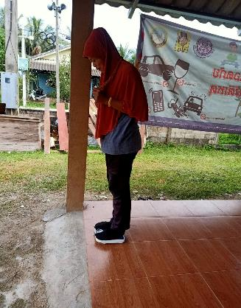
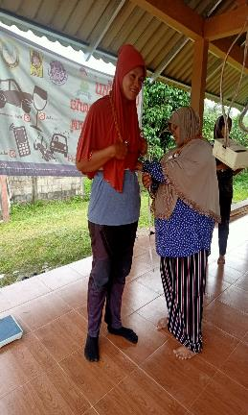
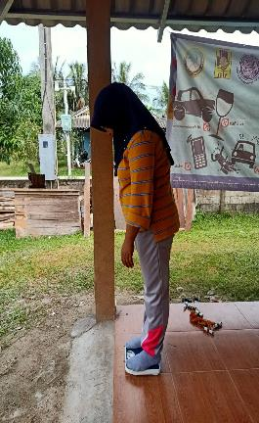
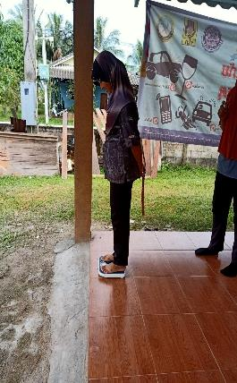
การชั่งน้ำหนักและวัดรอบเอว หลังการฝึกอบรมโครงการฯ 15 วัน

Slide 15
สรุปผลการดำเนินงานโครงการฯ
- ผู้เข้าร่วมออกกำลังกายทั้งหมด ๕๐ คน
- ดัชนีมวลกายปกติ ๑๘.๖ – ๒๔
- ก่อนร่วมโครงการ จำนวน ๓๐ คน คิดเป็นร้อยละ ๖๐
- หลังร่วมโครงการ จำนวน ๓๐ คน คิดเป็นร้อยละ ๖๐
- ดัชนีมวลกายอ้วน ๒๕.๐ – ๒๙.๙
- ก่อนร่วมโครงการ จำนวน ๑๖ คน คิดเป็นร้อยละ ๓๒
- หลังร่วมโครงการ จำนวน ๑๕ คน คิดเป็นร้อยละ ๓๐
- ดัชนีมวลกายอ้วนมาก ๓๐ ขึ้นไป
- ก่อนร่วมโครงการ จำนวน ๔ คน คิดเป็นร้อยละ ๘
- หลังร่วมโครงการ จำนวน ๓ คน คิดเป็นร้อยละ ๖

Slide 16
สรุปผลการดำเนินงานโครงการฯ
จากการประเมินผลหลังร่วมโครงการ ปรากฏว่าประชาชนบ้านบาโงกาเสาะที่เข้าร่วมโครงการมีดัชนีมวลกายที่ลดลงน้อยมาก เนื่องจากไม่มีเวลาในการออกกำลังกาย ต้องทำงานในภาคเกษตรกรรม ทำงานโรงงาน ทำให้ต้องใช้พลังงานมาก เมื่อเสร็จจากการออกกำลังกาย จะมีการรับประทานอาหารในช่วงค่ำได้ในปริมาณมาก เพราะร่างกายต้องการพลังงานในการประกอบอาชีพในวันถัดไป แต่จากการได้สอบถามประชาชนที่เข้าร่วมโครงการ ทุกคน ให้คำตอบตรงกันว่า กล้ามเนื้อกระชับขึ้น ถึงแม้ว่าน้ำหนักและรอบเอวไม่มีการลด เพราะพึ่งดำเนินโครงการ แต่ก็ทำให้ร่างกายมีความแข็งแรงมากขี้น และคิดว่าจะพยายามออกกำลังกายทุกวัน

Slide 17
จบการนำเสนอ
ขอบคุณค่ะ

Slide 18
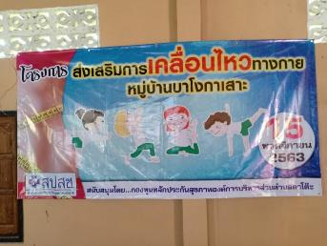
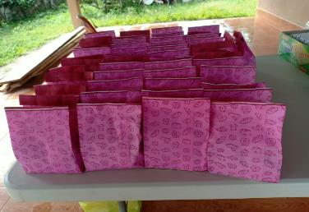
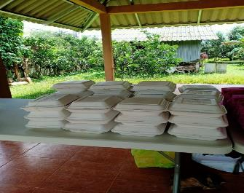
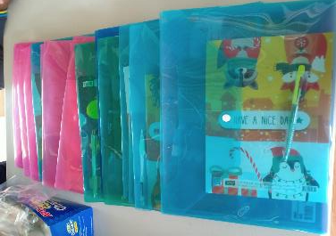
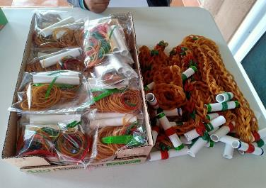
วัสดุในการฝึกอบรมโครงการฯ

